Slide 1

指上谈兵
答辩人：欧秀成

Slide 2
1.项目背景
2.开发框架
目 录/contents
3.功能模块
4.关键技术
5.作品展示

Slide 3

PART 01
1
项目背景

Slide 4
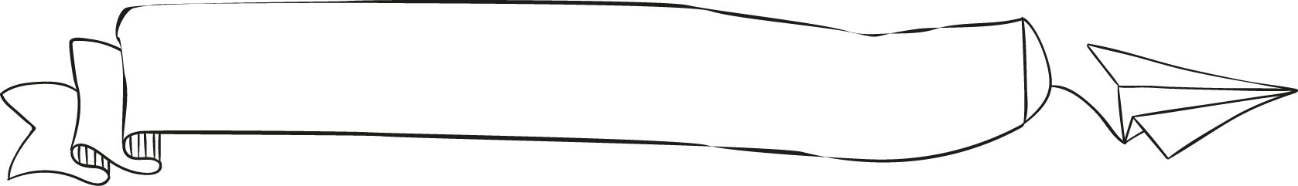
项目背景
随着信息技术的快速发展，越来越多的人使用电脑进行学习和办公。熟练的打字员在课堂上做笔记或者进行文档编写时具有很大的优势，他们能够快速的使用电脑进行文字的录入，从而能够精准并且快速地进行资料的整理。因此，快速且准确的打字能力对于经常使用电脑设备的人员尤其重要。
“指上谈兵”是一款桌面打字软件，它可以帮助用户快速的提升打字速度和打字的准确率，从而提供工作和学习的效率。
项目背景

Slide 5
PART 02
2
开发框架

Slide 6
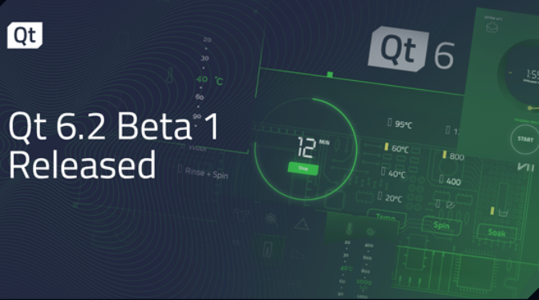
开发框架
本项目基于“Qt 6.2 Beta 1 Released”进行开发，以“Qt Quick”框架为基础进行软件界面的编写，采用JavaScript + Qml + C++的方式实现软件的基本功能。

Slide 7
PART 03
3
功能模块

Slide 8
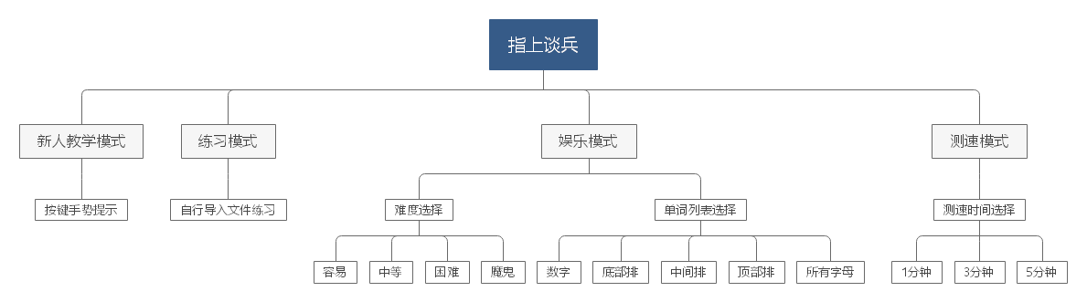
总体结构框图

Slide 9
功能概述
功能名称 | 功能概述
主界面选择 | 选择游戏模式（新人教学模式、练习模式、娱乐模式、测速模式）
按键手势提示 | 在新人教学模式中，指导用户使用正确的手势进行打字
导入文件练习 | 用户可在练习模式中自行导入文件进行打字练习
难度选择 | 在娱乐模式中，用户可选择气球的上升速度，以控制游戏的难度
单词列表选择 | 用户可选择娱乐模式的单词内容，从而有针对性的进行打字练习
测速时间选择 | 在测速模式中，用户可选择测速的时间，在规定时间内进行打字

Slide 10
PART 04
4
关键技术

Slide 11
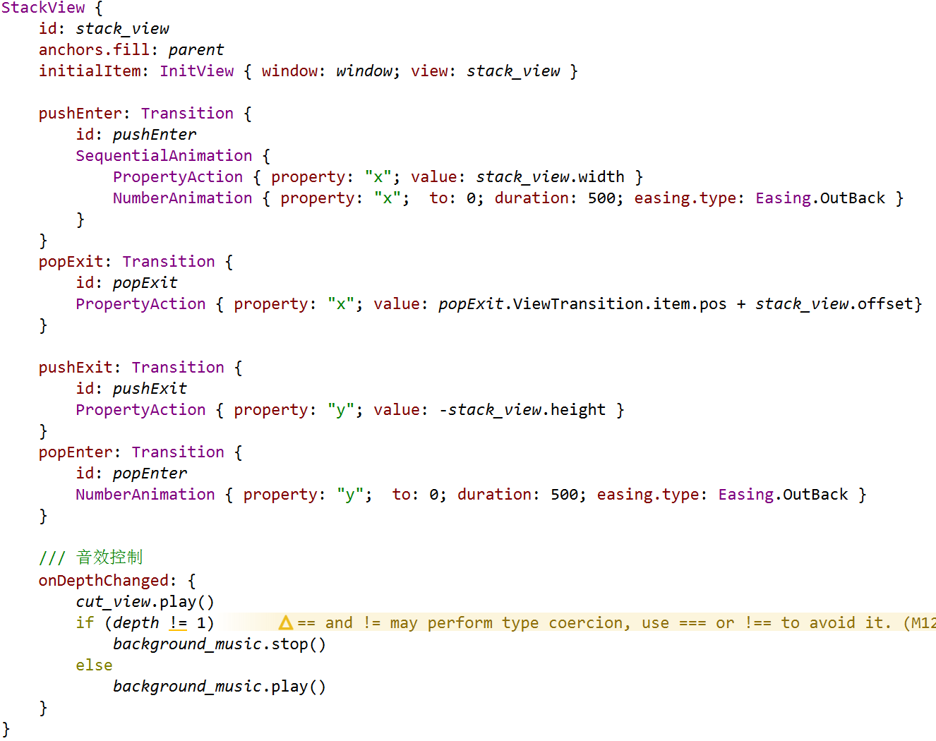
多页面切换
项目采用QtQuick.Controls中的StackView控件实现程序的多页面切换，在StackView中赋值一个初始化的Item,并将StackView以属性传递的方式赋值给StackView的每一个Item，以便他们可以在不同的View中通过此属性来控制StackView的pop和push。项目也在需要的view中传递window属性，view可以通过此属性控制程序的退出。

Slide 12
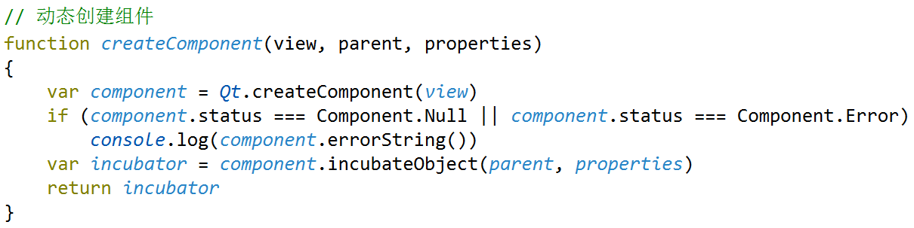
动态创建和销毁组件
项目使用JavaScript + Qml多语言结合的方式，实现程序中动态创建和销毁组件。例如，程序中飘动的云朵、娱乐模式缓缓上升的气球，这些组件都是通过Timer和Qt.createComponent的结合实现的，程序在组件超出屏幕范围时销毁组件，避免资源的消耗。

Slide 13
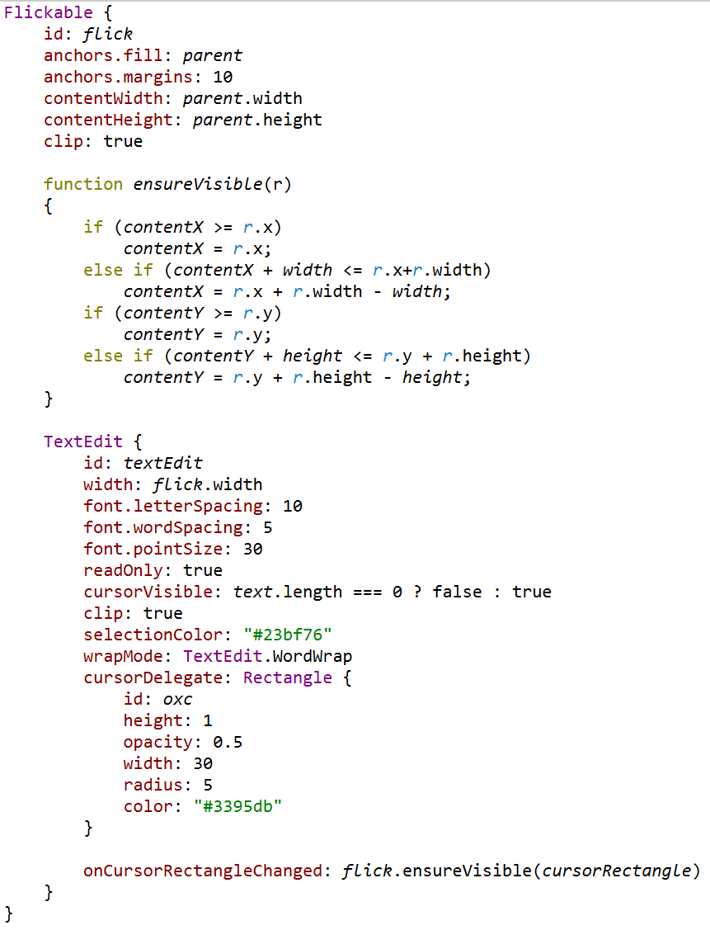
打字交互
项目使用TextEdit控件显示文本内容，并自定义光标高亮，通过文字选择、光标移动等操作，实现打字交互。项目使用Flickable做为TextEdit的父对象，通过控制contentX和contentY的值，实现TextEdit内容的自动翻滚。

Slide 14
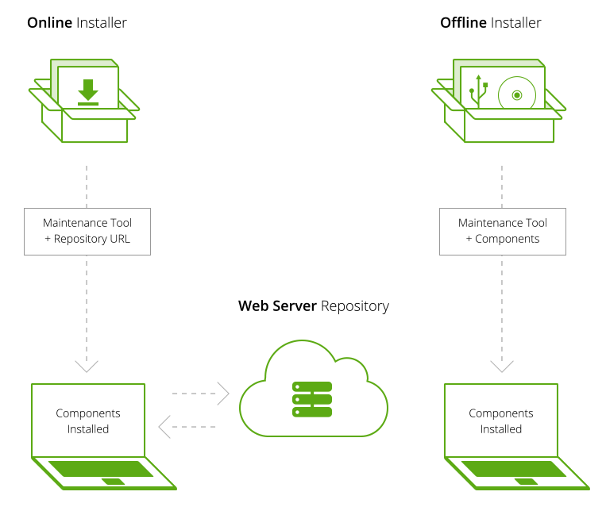
打包程序
项目使用windeployqt(https://doc.qt.io/qt-5/windows-deployment.html)和cqtdeployer (https://github.com/QuasarApp/CQtDeployer)工具对程序进行依赖库的打包处理，依靠Qt Installer Framework(https://doc.qt.io/qtinstallerframework/index.html)为项目制作安装程序

Slide 15
PART 05
5
作品展示

Slide 16
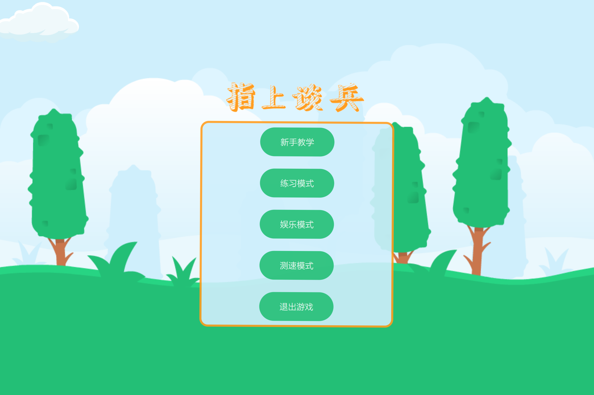
主界面

Slide 17
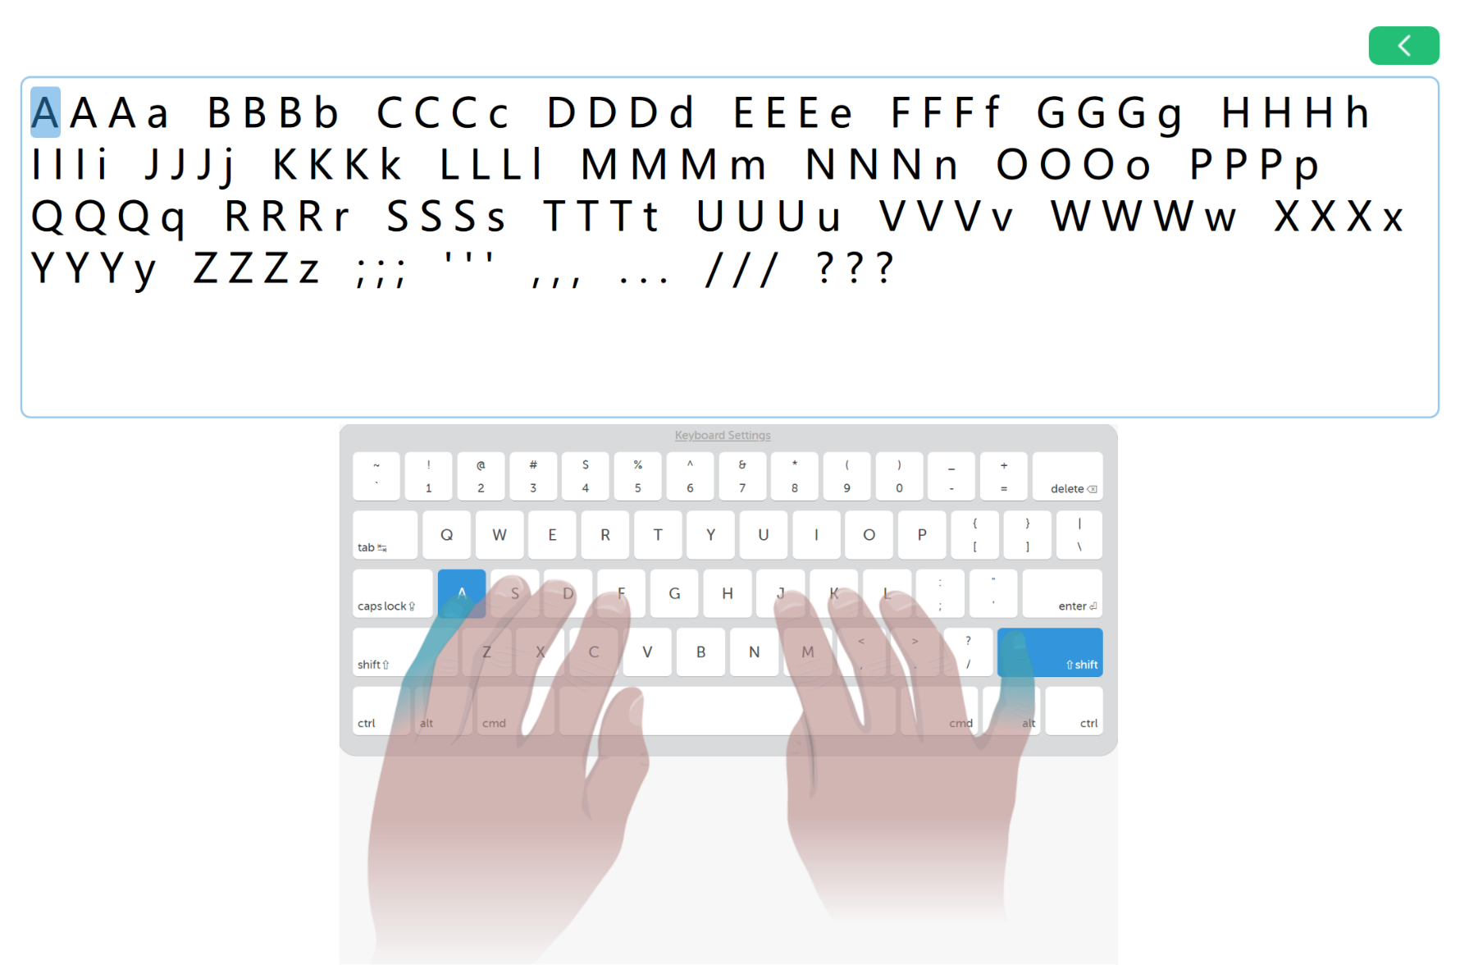
新人教学模式

Slide 18
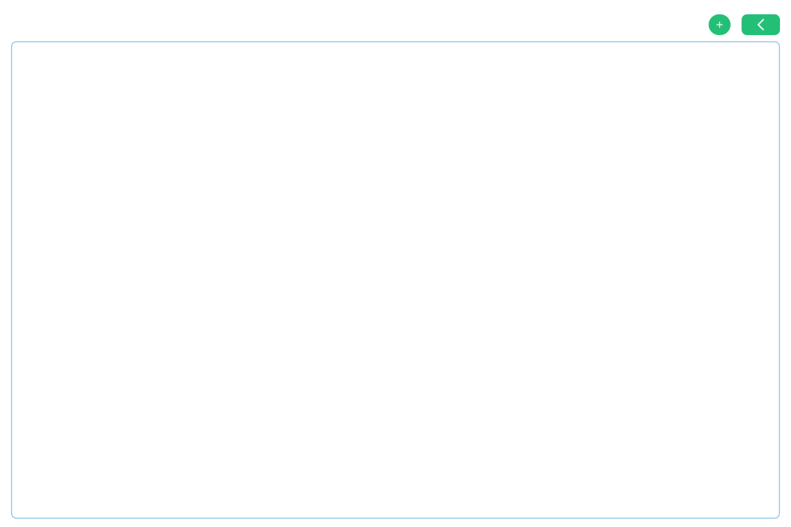
练习模式

Slide 19
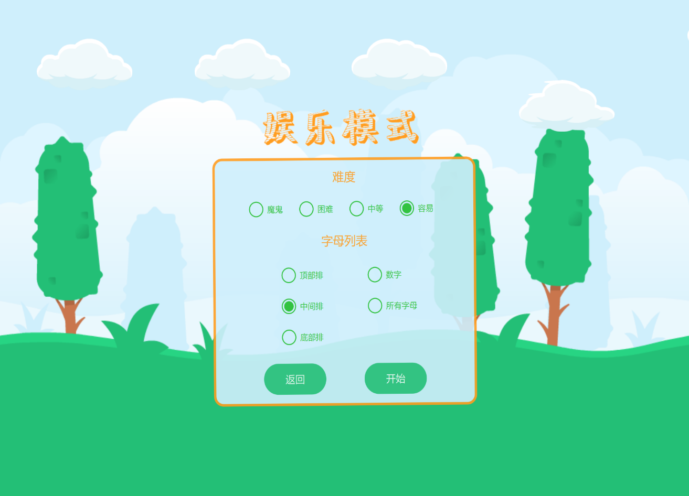
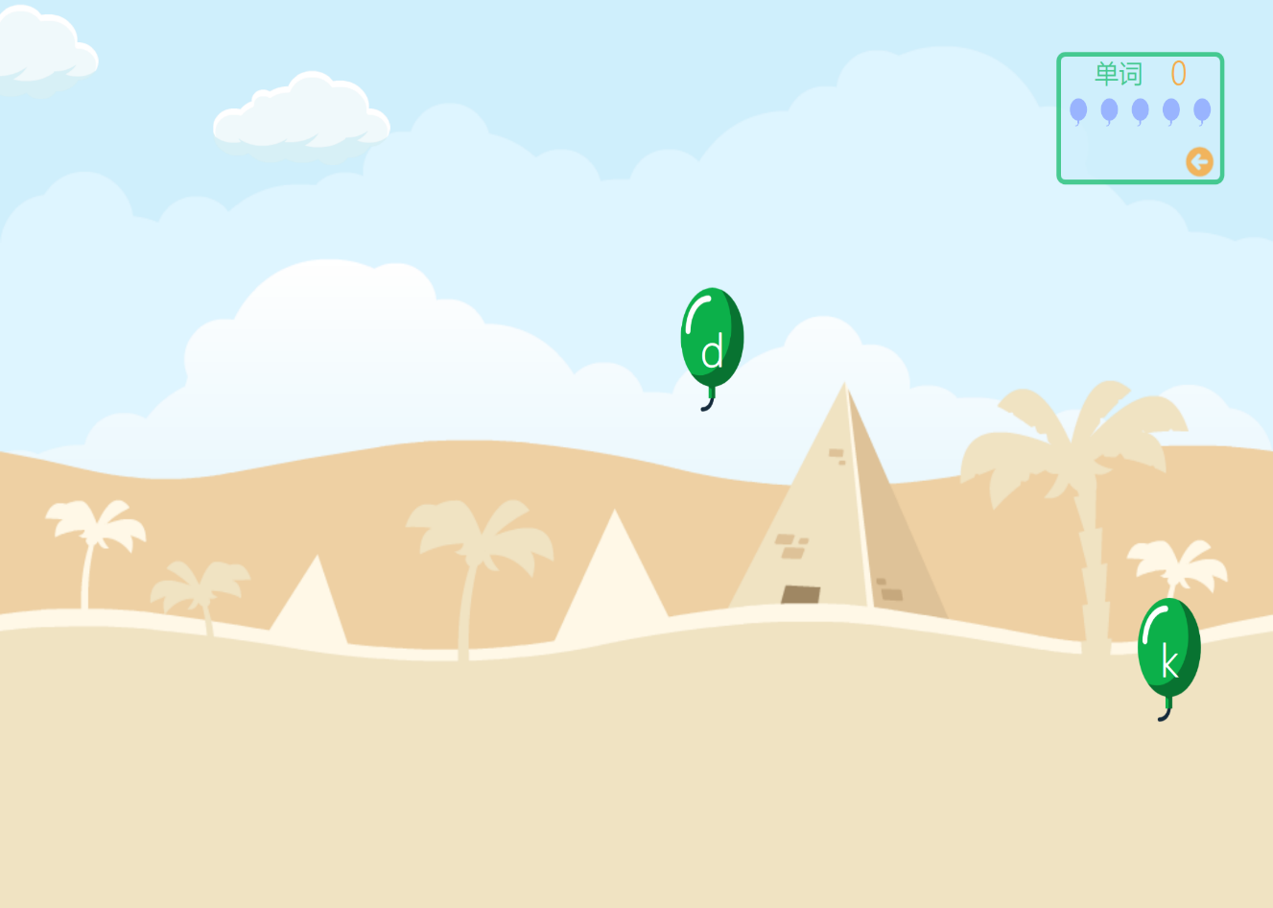
娱乐模式

Slide 20
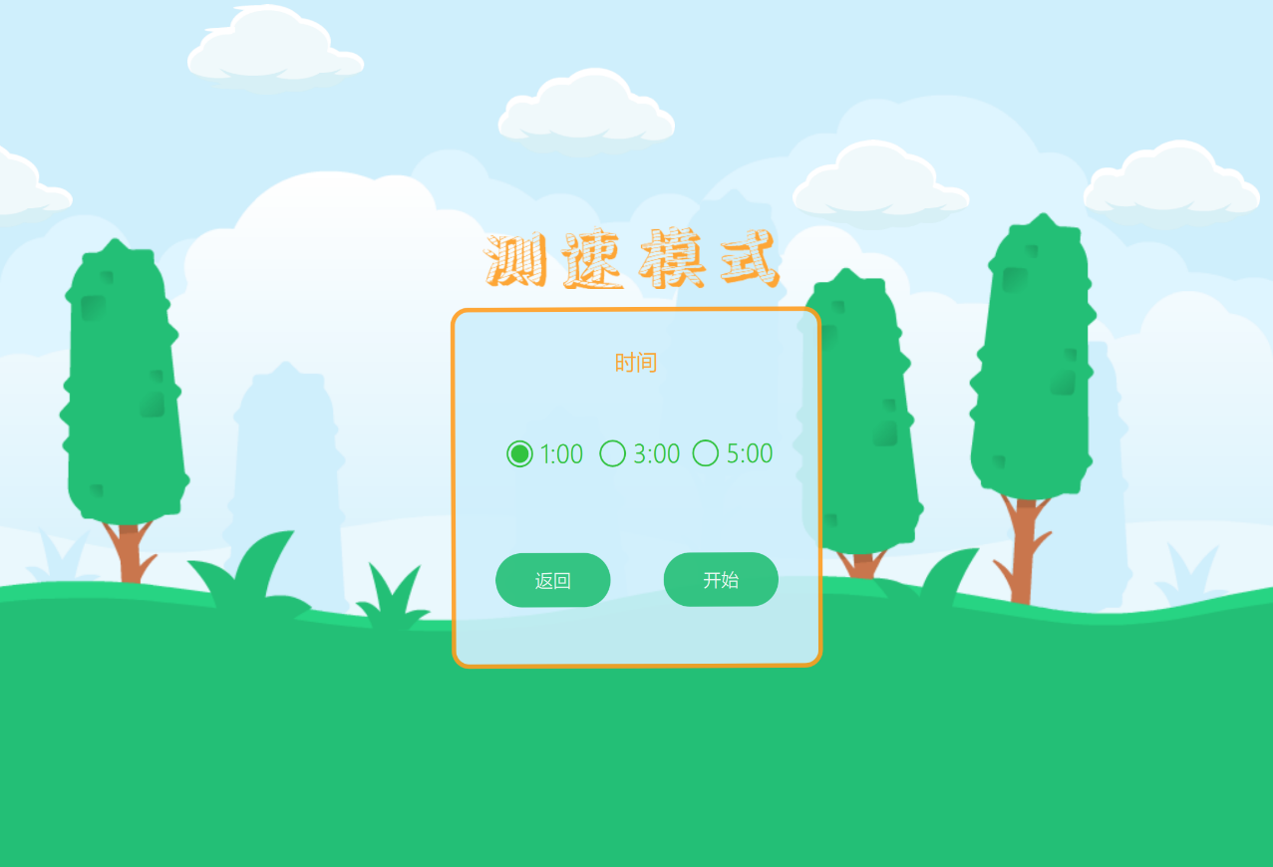
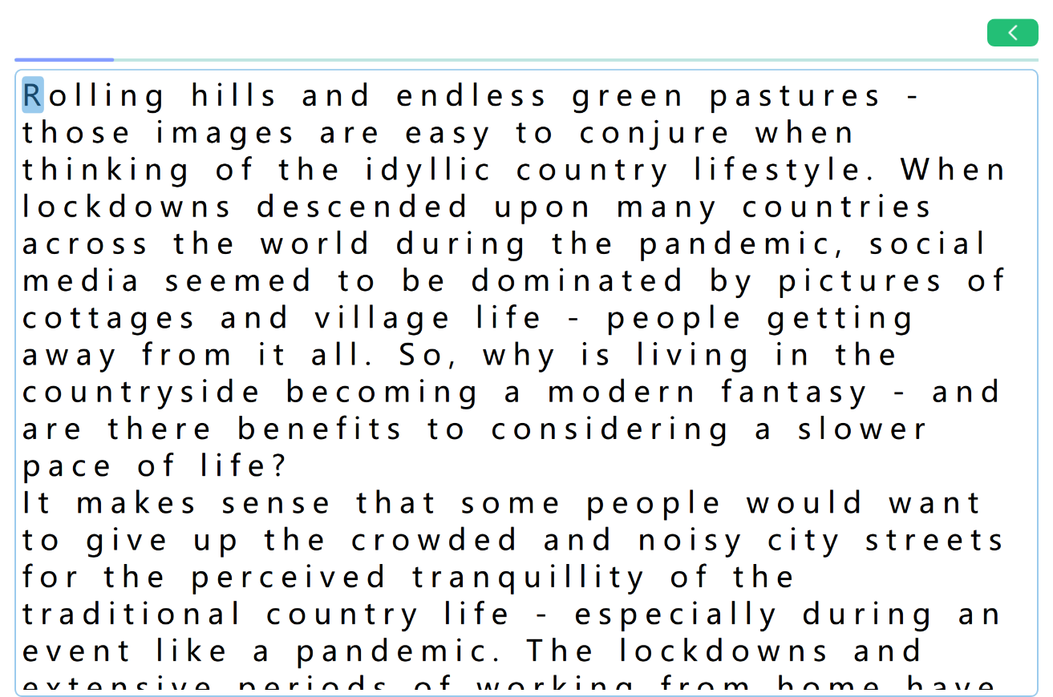
测速模式

Slide 21
谢谢！

